Slide 1
Alzheimer
= aivoja rappeuttava etenevä muistisairaus

Slide 2
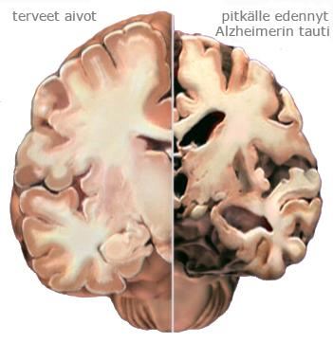
Syyt
Yleisyys kasvaa iän myötä. Tautia sairastaa eniten yli 85-vuotiaat.
Taudin puhkeamiseen vaikuttavat perimä, elintavat, sukupuoli (naisilla yleisempi kuin miehillä.)
Perimmäistä syytä ei tiedetä.
Alzheimerin taudissa aivoissa tapahtuu muutoksia, jotka vaurioittavat hermoratoja ja aivosoluja.

Slide 3
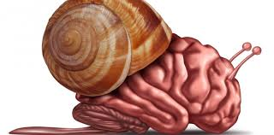
Oireet
Ensimmäinen oire on muistin heikentyminen. Erityisesti lähimuisti ja uuden oppiminen vaikeutuvat.
Sairauden edetessä myös kielelliset toiminnot heikkenevät. (Ilmaantuu sanojen hakemista.)
Lopulta arkiset toimet ovat vaikeita. Esimerkiksi peseytyminen, ostosten teko ja raha-asiat.
Myös vainoharhaisuus voi olla sairauden ensioire.
Sivuoireina voi olla masennusta ja ahdistuneisuutta.

Slide 4
Hoito
Oireita voidaan lievittää lääkkeillä. Ei pysäytä sairauden etenemistä, mutta hidastaa sitä.
Lääkkeillä vaikutetaan välittäjäaine tuotantoon. Vaikutuksena on muun muassa keskittymiskyvyn parantuminen.
On olemassa myös lääkkeettömiä hoitoja ja tukipalveluja.
Läheisten tuki ja ymmärtäminen tärkeää.

Slide 5
Ehkäisy
Aivojen käyttö, kouluttautuminen, aktiivisuus.
Masennuksen hoitaminen ajoissa.
Välttää vammoja.
Muiden sairauksien hoitaminen hyvin. (Esim. diabetes)
Ylipainon välttäminen.
Säännöllinen liikunta.
Rajoitettu alkoholinkäyttö ja tupakoimattomuus.
Sanaristikot ja sudokut.
Pitää yllä arjen rutiineja ja sosiaalisia suhteita.

